Slide 1
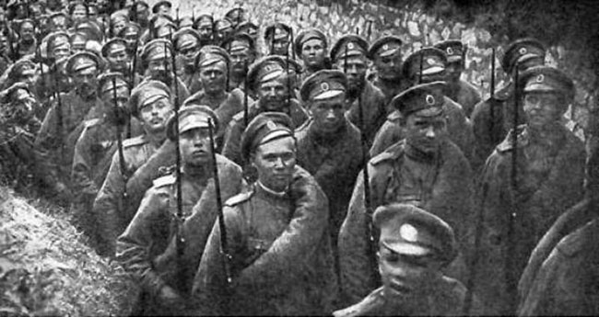
Первая мировая война.
01.08. 1914 – 11.11. 1918

Slide 2
Цель:
1. Повторение темы «Первая мировая война». 2. Сформировать представление о масштабах и основных событиях Перврвой мировой войны.

Slide 3
«Мы рассказать хотим о той, Нарочно кем-то позабытой, Но не такой уж и далекой Войне, О Первой мировой!»
Ю. Пятибат

Slide 4
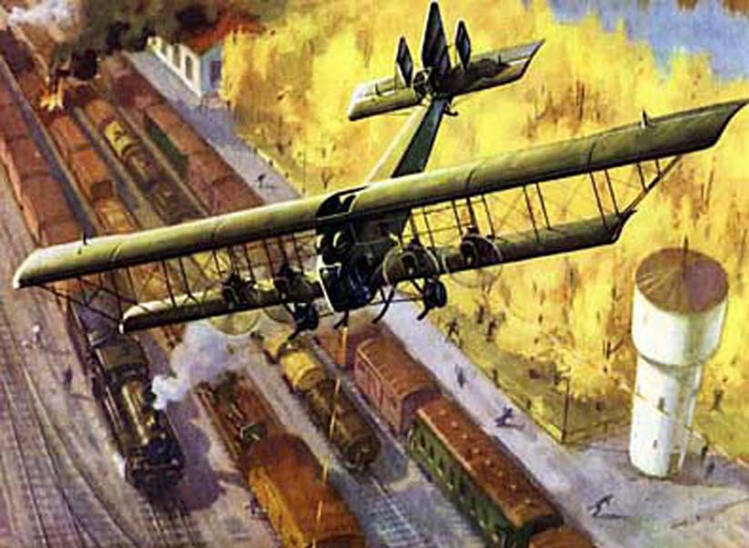
«Война - преступление, которое не оправдывается победой».

Slide 5
Первая мировая война.
Прошло 100 лет, отделяющие нас от невеселого дня 1 августа 1914 года, - срок, достаточный для того, чтобы оценить значимость свершившегося тогда. Человечество вступило в новый, очень сложный период своего развития, в период глобальных трагедий. Первая мировая война стала прологом потрясений XX столетия. В событиях 1914-1918 гг. – истоки многих процессов, определивших облик современного мира.

Slide 6
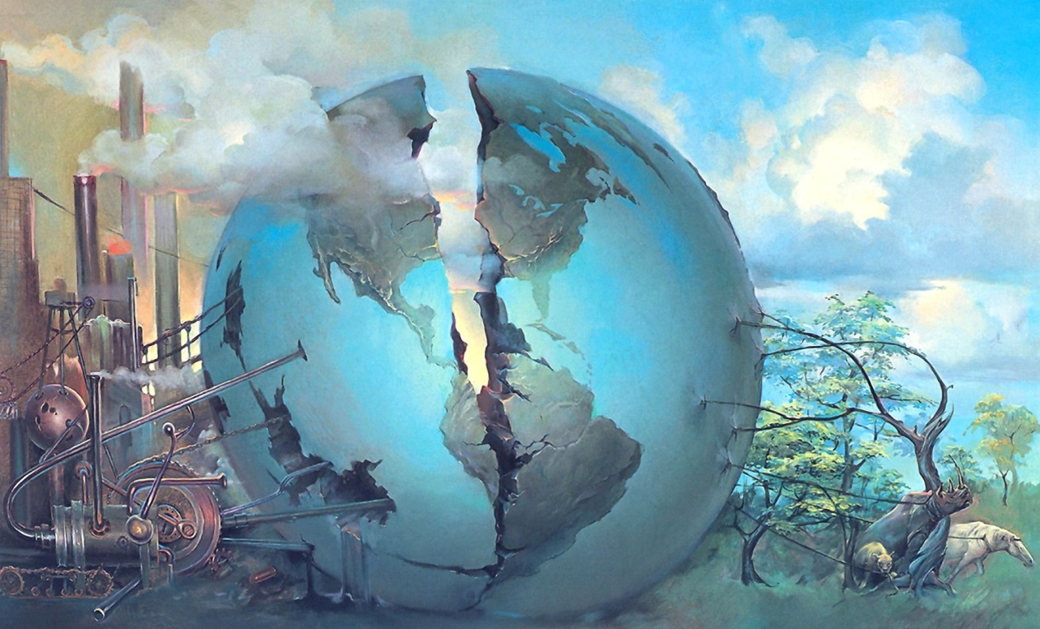
Первая мировая война.
Причина войны:
Передел ужу давно поделенного мира.

Slide 7
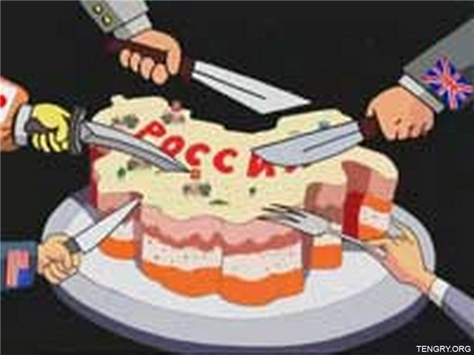
Первая мировая война.
Почему появляется стремление к переделу мира?
Борьба за земли (территории) богатые сырьем.

Slide 8
Первая мировая война.
Какие страны стремились развязать войну?
В большей степени заинтересованность проявляют страны второго эшелона (Германия и Австро-Венгрия, так как у них мало колониальных владений), а стремление развивать экономику в условиях капиталистических отношения создают необходимость борьбы за сырьевые базы.

Slide 9
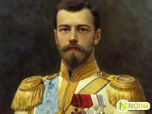
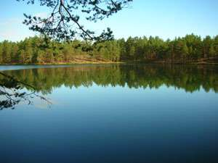
Император какой страны был против начала Первой мировой войны?
Почему , не смотря на то, что Россия была страной второго
эшелона, Николай II был против развязывания войны?
Россия страна богатая ресурсами.

Slide 10
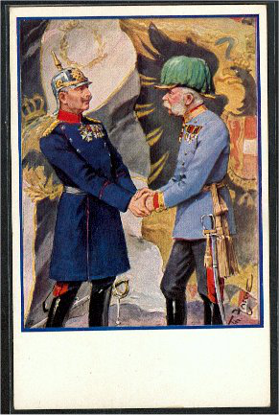
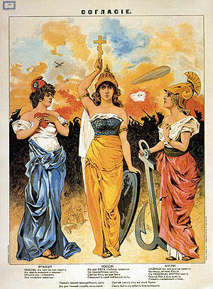
Первая мировая война.
Военно– политические блоки.
Тройственный союз. Антанта.

Slide 11
Что стало поводом к началу первой мировой войны?
Убийство Эрцгерцога
Франца Фердинанда наследника
Австро-Венгерского престола
28 июня 1914 года.

Slide 12
Работа с таблицей.
Состояние вооруженных сил на начало войны.
Вооружённые силы Тройственного союза
Страна | Численность армии после мобилизации (тыс. чел.) | Лёгких орудий (к началу войны) | Тяжёлых орудий полевой артиллерии (к началу войны) | Самолётов (к началу войны)
Германия | 3822 | 4840 | 1688 | 232
Австро-Венгрия | 2300 | 3104 | 168 | 65
Итого | 6122 | 7944 | 1856 | 297
Вооружённые силы Антанты
Страна | Численность армии после мобилизации (тыс. чел.) | Лёгких орудий | Тяжёлых орудий полевой артиллерии | Самолётов
Россия | 5338 | 6848 | 240 | 263
Великобритания | 1000 | 1226 | 126 | 90
Франция | 3781 | 3360 | 84 | 156
Итого | 10 119 | 11 434 | 450

Slide 13
Работа с картой.

Slide 14
Историческое лото.
01.08.1914 г. | 17.02.1915 | 21.02-18.12. 1916 | 06.04.1917 | 03.03.1918
17.08.1914 г. | 26.04.191 | 22.05 – 31.07. 1916
06.09.1914 г. | 24.09.1915 |  | 20.11.1917 | 11.11.1918

Slide 15
01.08.1914 г.- Объявление войны России
2 августа 1914 г. - Немецкие войска входят в Люксембург
17.08.1914 г. - Высадка английских войск во Франции
24 августа 1914 г.- Немецкие войска пересекают франко-бельгийскую границу
06.09.1914 г - Битва на Марне
Октябрь 1914 г. - Турция закрывает проливы для судов Антанты
17.02.1915 г. - Германия объявляет морскую войну
22.04.1915 г. - Химическая атака немцев
26.04.1915 г. - Италия переходит на сторону Антанты
07.05.1915 г. - Потоплен лайнер «Лузитания»
23.05.1915 г. - Италия объявляет войну Австрии
24.09.1915 г. - Нападение Болгарии на Сербию
21.02-18.12. 1916 г. - Сражение у Вердена.
22.05 – 31.07. 1916 г. - Брусиловский прорыв
31.05.1916 г. - Ютландское сражение
01.07.1916 г. - Битва на Сомме
06.04.1917 г. - Вступление в войну США
09.04.1917 г. - Наступление на Аррас
01.07.1917 г. - Новое наступление Керенского
20.11.1917 г. - Битва у Камбре
03.03.1918 г. - Брестский мир
05.10.1918 г. - Германия просит мира у США
11.11.1918 г. - Окончание Первой мировой войны

Slide 16
Работа группами.
Какое из событий является ключевым в каждой из кампаний?
Почему вы так считаете?

Slide 17
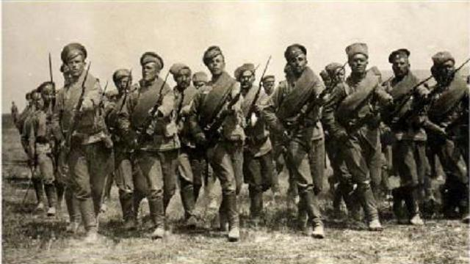
Кампания 1914 года – вступление в войну России

Slide 18
Кампания 1915 года военные
действия на восточном фронте,
главной целью которых вывести
из войны Россию.

Slide 19
Кампания 1916 года – Битва при Вердене.

Slide 20
Кампания 1917 года – вступление в войну США

Slide 21
Кампания 1918 года – выход России из войны, подписание Брестского мира.

Slide 22
Итоги первой мировой войны.
Первая мировая война продолжалась более 4-х лет (01.08.1914 – 11.11.1918). В ней участвовало 38 государств, на её полях сражалось свыше 74 млн. человек, из которых 10 млн. были убиты, 20 млн. искалечено.
Первая мировая война оказала огромное влияние на экономику, политику, идеологию, на всю систему международных отношений.
Война привела к крушению трех самых могущественных империй и складыванию новой геополитической ситуации мире.

Slide 23
Версальско-Вашингтонской системе.
1. Германия объявлена единственной виновницей в Первой мировой войне.
2. Германия возвращала Эльзас и Лотарингию Франции.
3. Левый берег Рейна аккупирован союзными войсками.
4. Рейн объявлен зоной демилитаризацией.
5. Германии запрещается иметь армию свыше 100 тыс. человек, боевые корабли, подводные лодки, тяжелую артиллерию …
6. Германия выплачивала репарации

Slide 24
Работа с понятиями.
Демилитаризация
– Ликвидация военных укреплений и сооружений на определенной территории, а также запрещение держать на этой территории вооруженные силы.
Репарации
- компенсационные выплаты (в денежной или иной форме) потерпевшей поражение стороной за нанесенный ей во время войны ущерб

Slide 25
«Война - преступление, которое не оправдывается победой».

Slide 26
Выводы:
Как вы относитесь к войне?
Почему?
Можно ли войну избежать?

